Slide 1
如何利用 STL 从零起点快速成长
南京外国语学校 李曙

Slide 2
C++的生命力
http://githut.info/ github上语言的活力表
https://isocpp.org/about C++的总部
https://www.meetingcpp.com/2017/ 一次很寻常的C++会议
新标准 2／3 的文本都是用来描述STL（标准库）
掌握库核心 — 容器类和泛型算法

Slide 3
综述
标准库核心是容器类和泛型算法，帮助我们编写简洁高效的程序
标准库帮助我们完成薄记操作细节，特别是内存的具体管理
选手或者程序员的精力集中于解决问题的细节

Slide 4
奇迹仍然不会出现，最佳代码仍然是以最直接的方式与合理的设计相匹配的代码。但并不是每个人都是“直接，匹配”最佳实现人，C++语言兼容C的这一特性让很多选手会迷路于具体操作和思考问题的双重难度中。

Slide 5
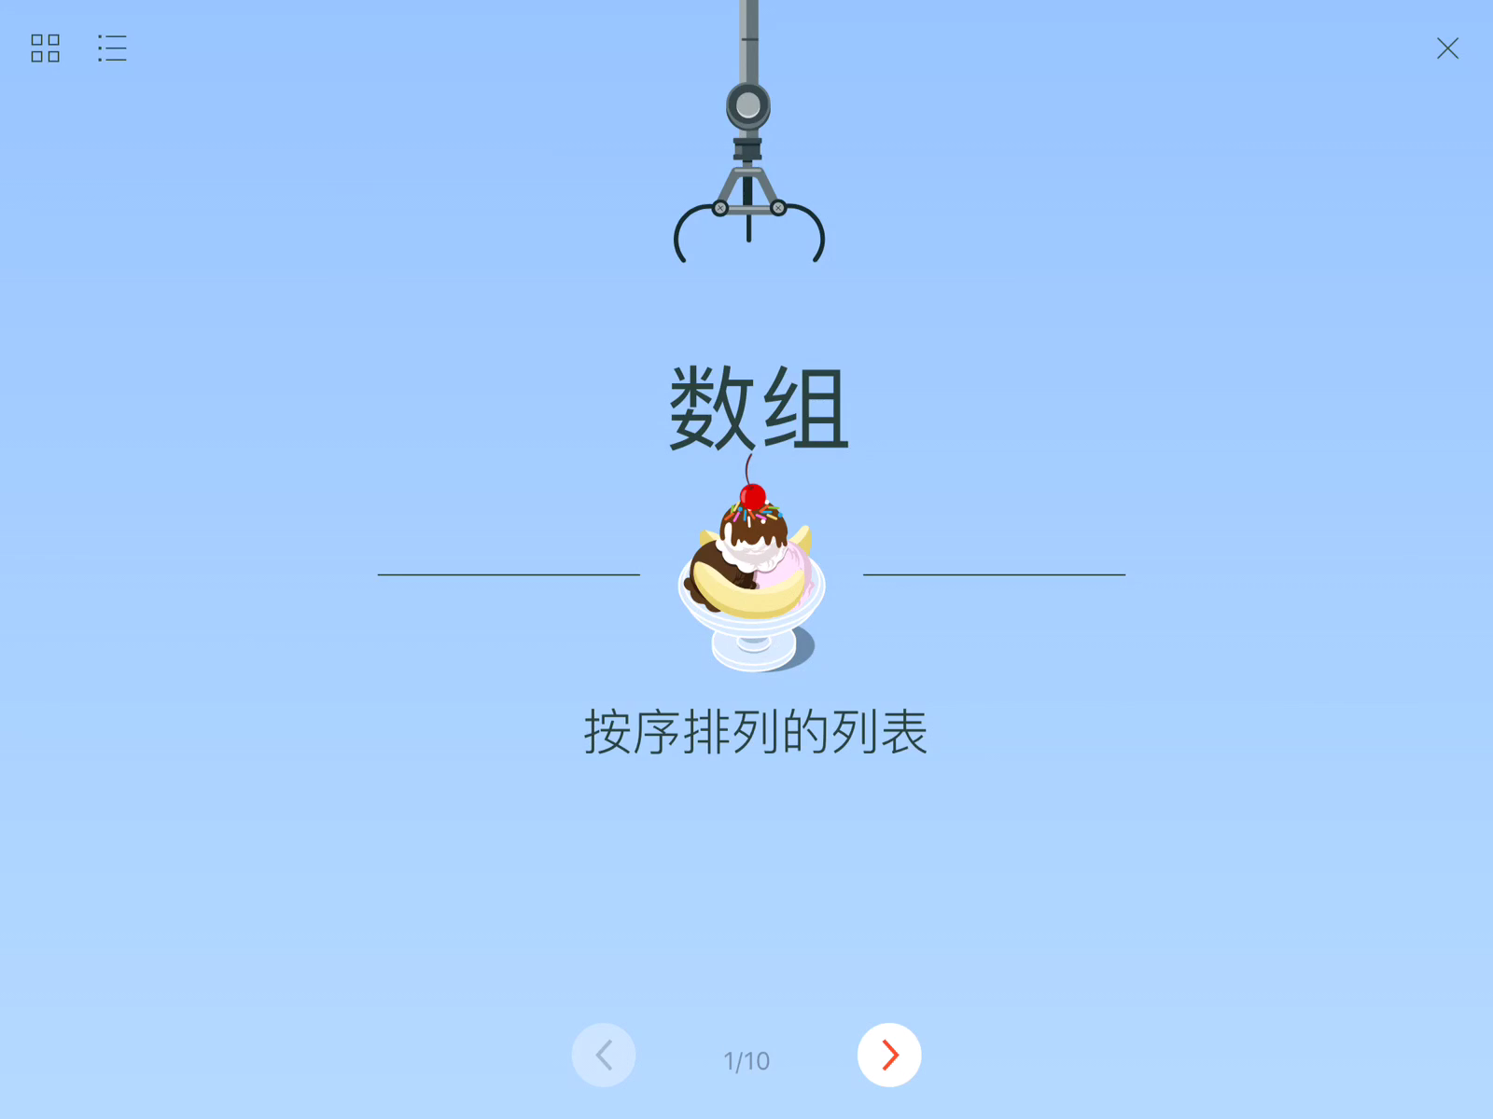
我们看看最新一个语言Swift

Slide 6
内容提要
模版与范型编程
从操作中抽象出更高层次操作
STL学习路径

Slide 7
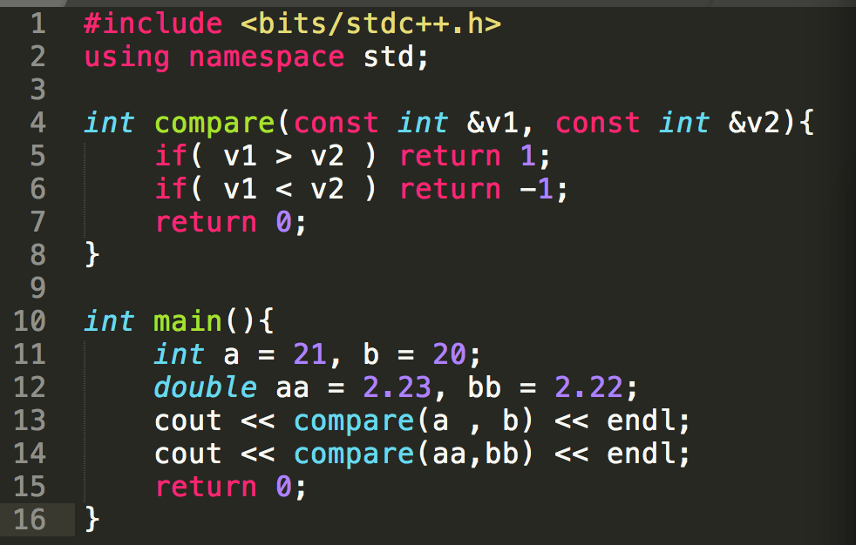
比较两个数的大小？

Slide 8
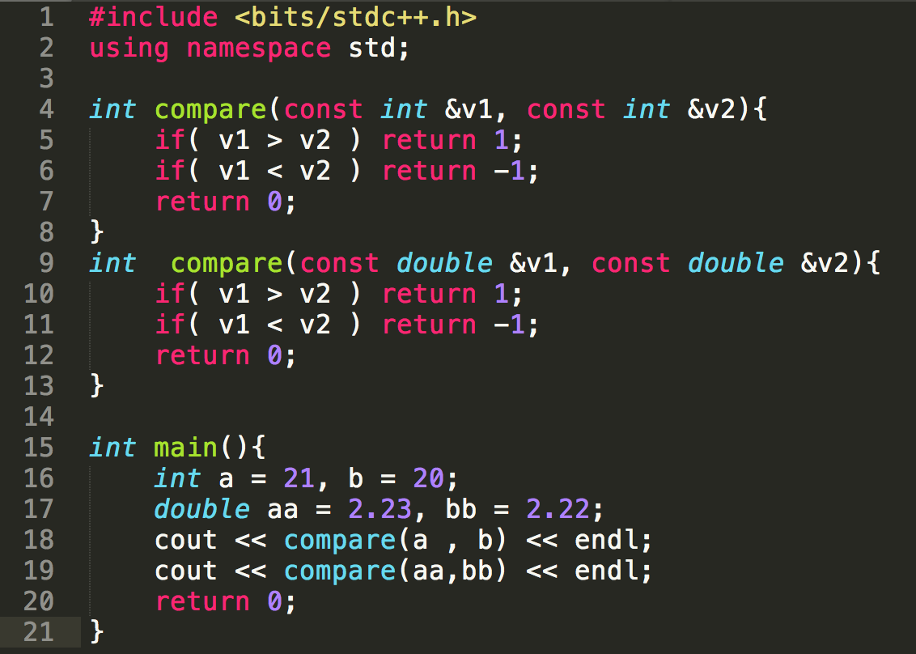
函数（功能）重载？
在编译的时候知道应该调用哪一个函数（功能）

Slide 9
如果将这两个功能合二为一呢？
相当于我们要实现一个功能，但是不知道它所要面对的数据类型
我们可以使用泛型编程或者面向对象编程来解决
泛型编程在编译的时候即可知道数据类型

Slide 10
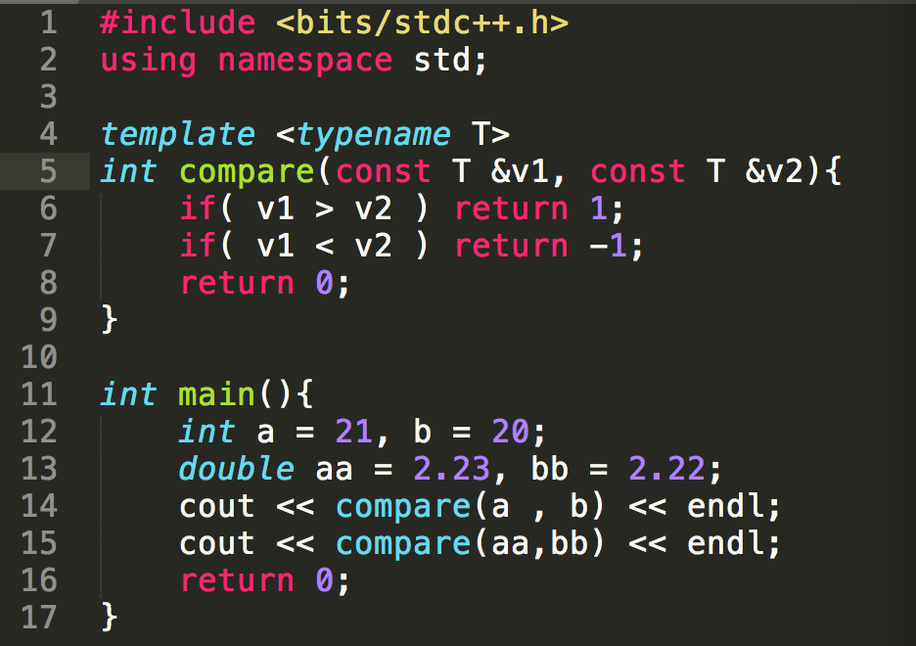
功能模板
编译器根据参数的类型来推断模版实参，即编译器使用实参的类型来确定绑定到模板参数T的类型。

Slide 11
什么是类 class
使用类就是定一个自己的数据结构来描述问题的一个元素
类名是什么？
它在哪里定义的？
它支持什么操作？

Slide 12
什么是类
类是数据结构概念的扩充
可以包含自己的数据成员，同样也可以包含自己的功能（函数）
对象是类的实例 就像（ int a; int是类，a 是实例）
通俗的说 类是一个自带操作说明的数据类型

Slide 13
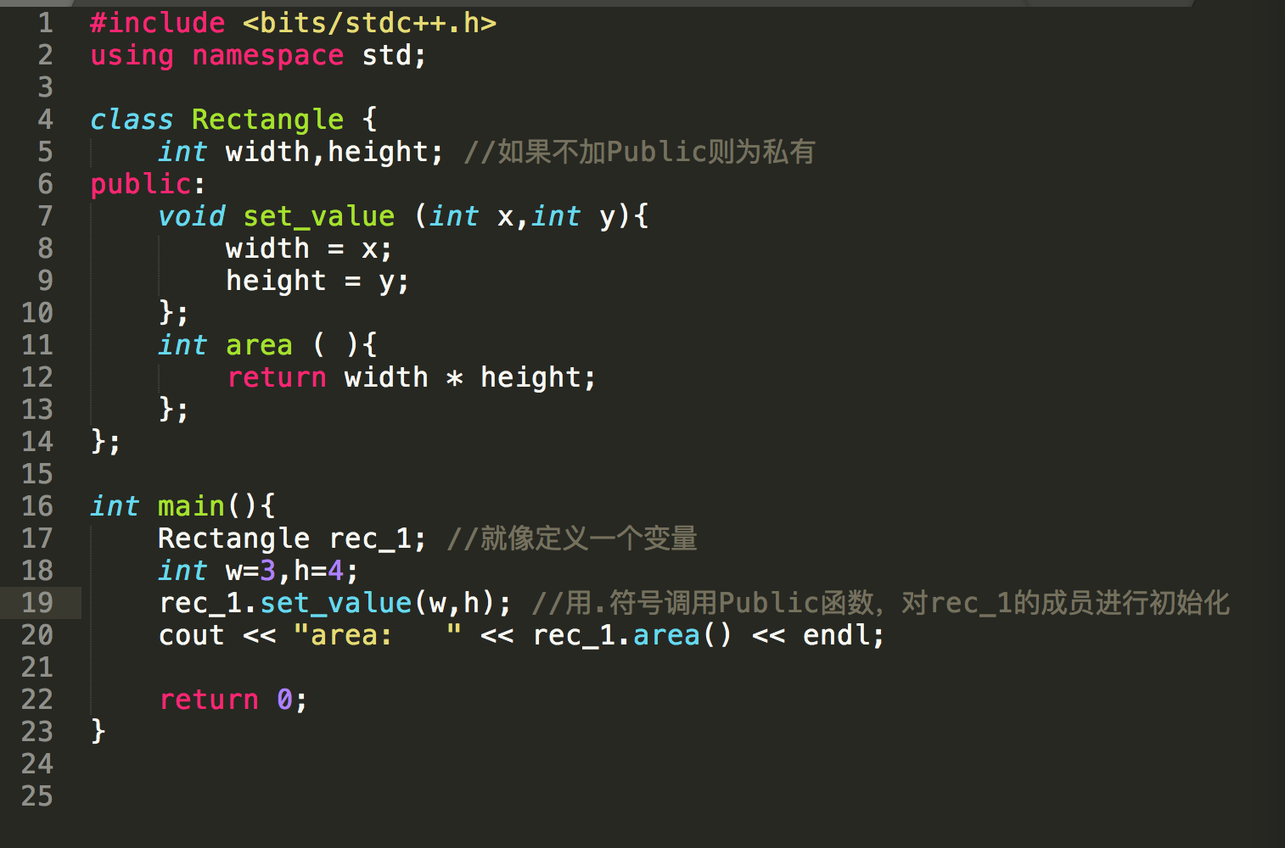
一个简单的类 矩形

Slide 14
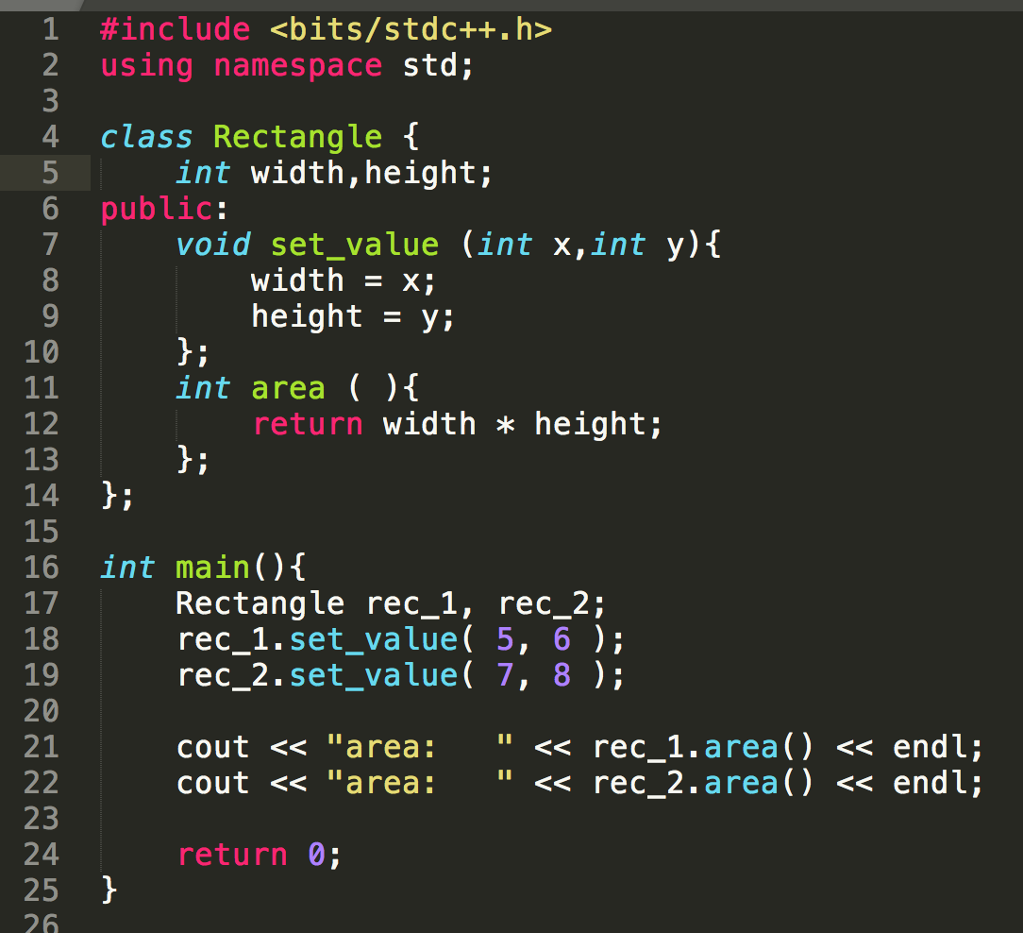
类的好处

Slide 15
一个隐含的问题： 如果rec_1.area() 在 rec_1.set_value(int , int )之前被调用运行会发生什么情况？ 不同的编译系统可能发生不同情况。 所以Class 提供一个特殊函数 constructor 构造函数。用于初始化类中的相关成员。

Slide 16
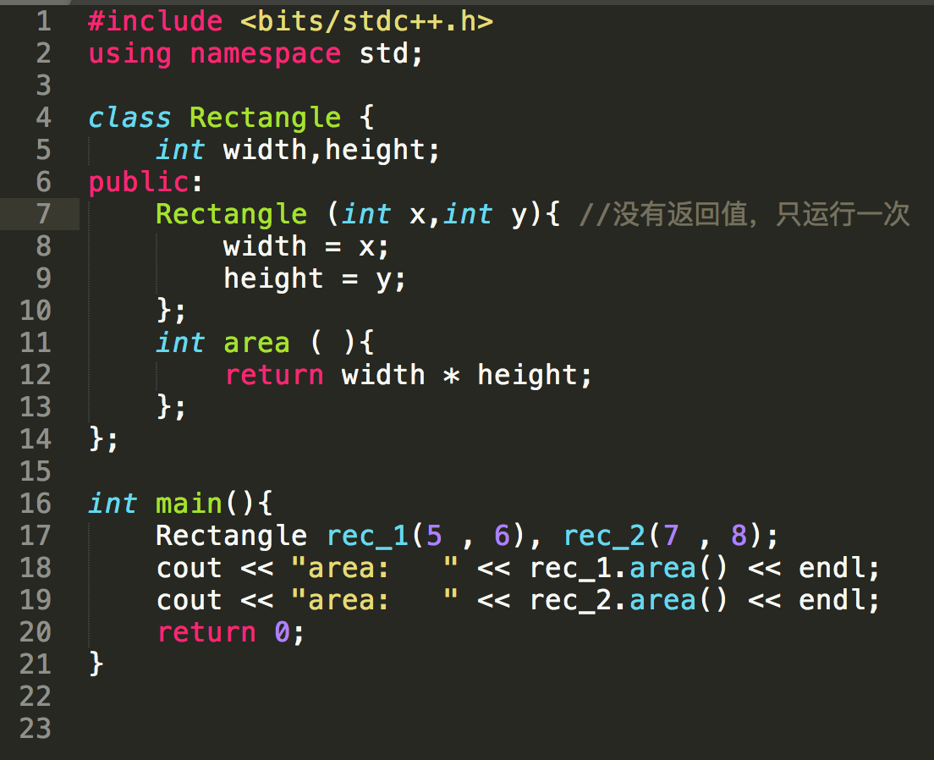
有构造函数的类

Slide 17
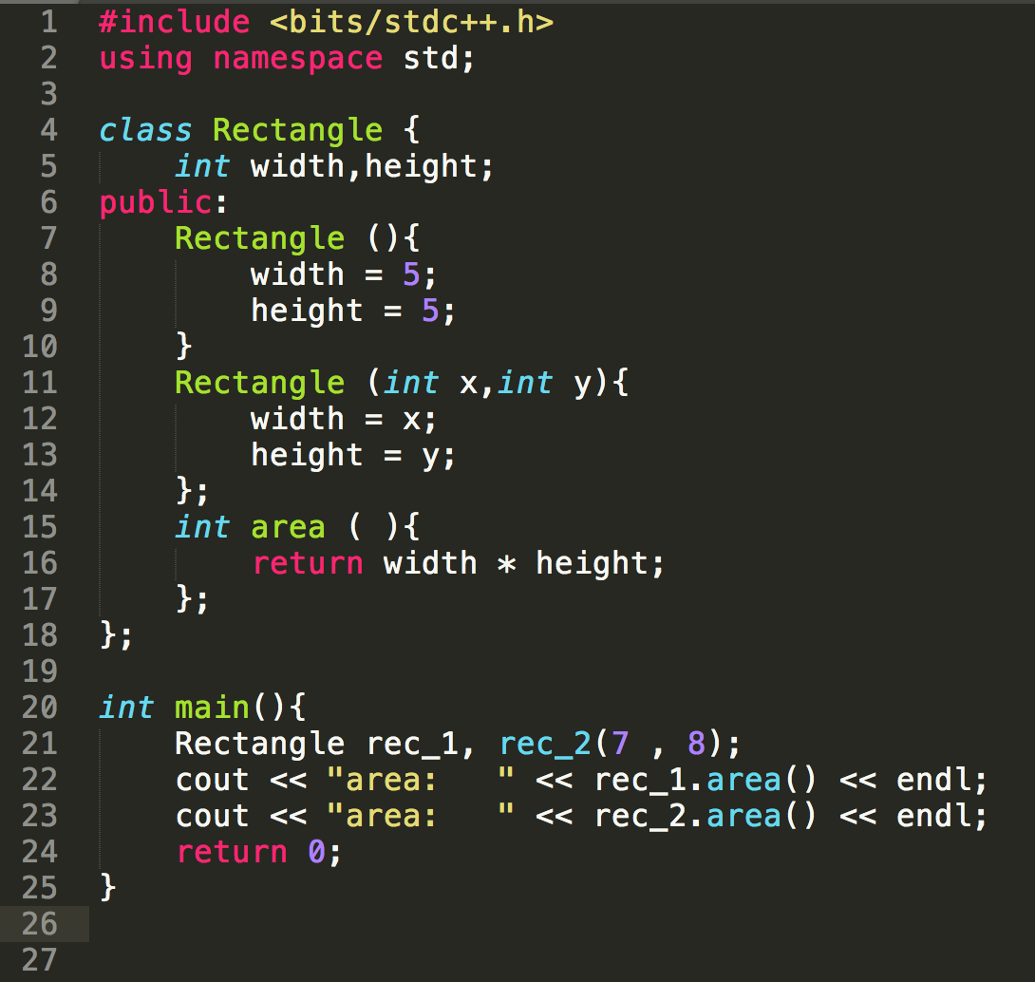
当然我们可以重载构造函数

Slide 18
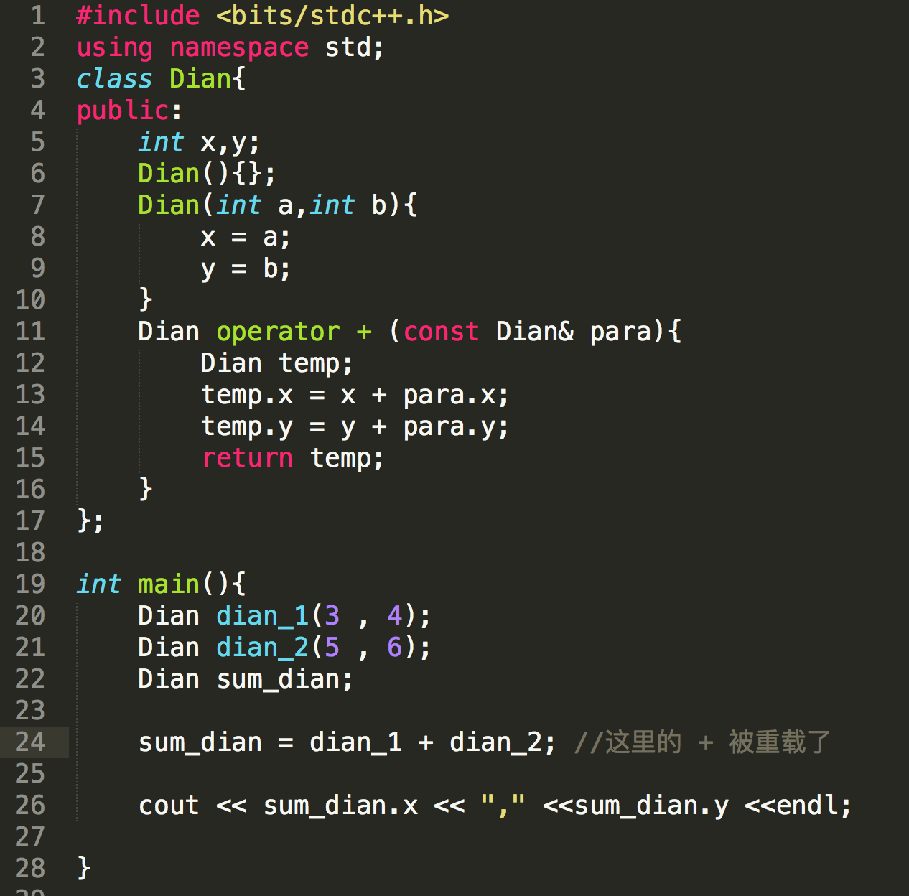
新类型--新运算--当然需要重新约定运算符

Slide 19
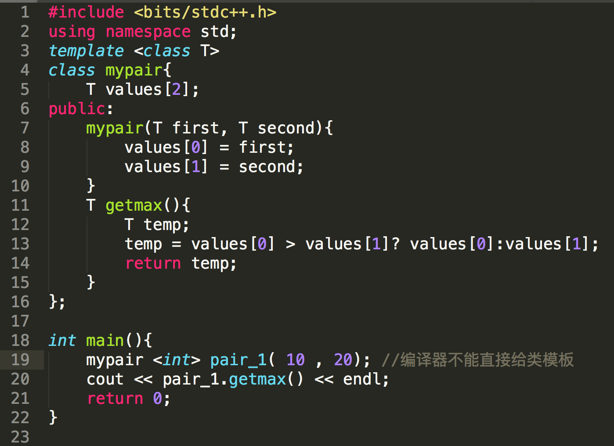
模板类

Slide 20
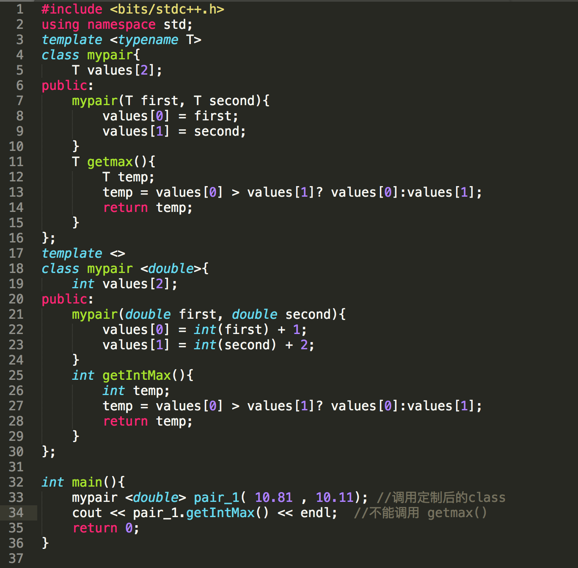
如果还想定制一个特别数据类型的

Slide 21
小结一下：
放轻松！我们是在讨论1997年出现的“先进”技术；
C语言确实强大，直接在“裸机”上动刀，相当于直接骑着发动机在高速上奔跑，确实比在发动机上套一个乌龟壳，来个变速箱，然后再装几个沙发来的狂野，但狂野的奔跑方式并不一定适合每位学员，而且即使是有经验的骑手，出事故概率依然不低。需要经过很长时间的刻意训练才能掌握骑术，但我们的选手确实不容易有那么多的时间投入。
C++的STL试图在自由奔放和行驶平顺性之间来一个平衡。
下面我们来看一个现代语言的编程平稳度。

Slide 22
Swift 代码展示

Slide 23
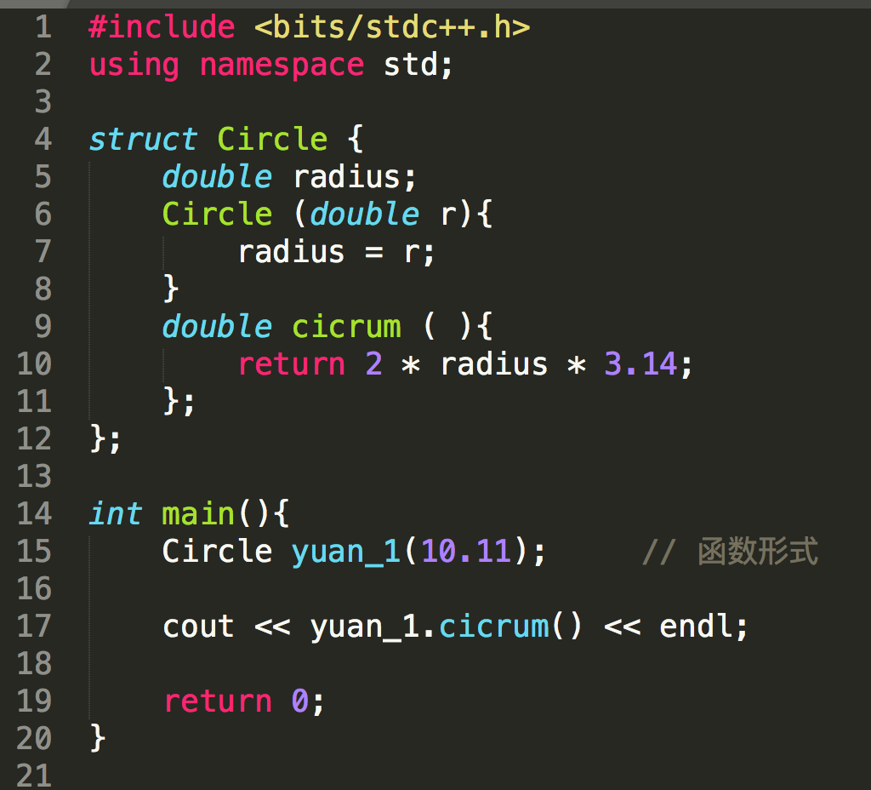
class 和 struct 的区别： Public 和 Private

Slide 24
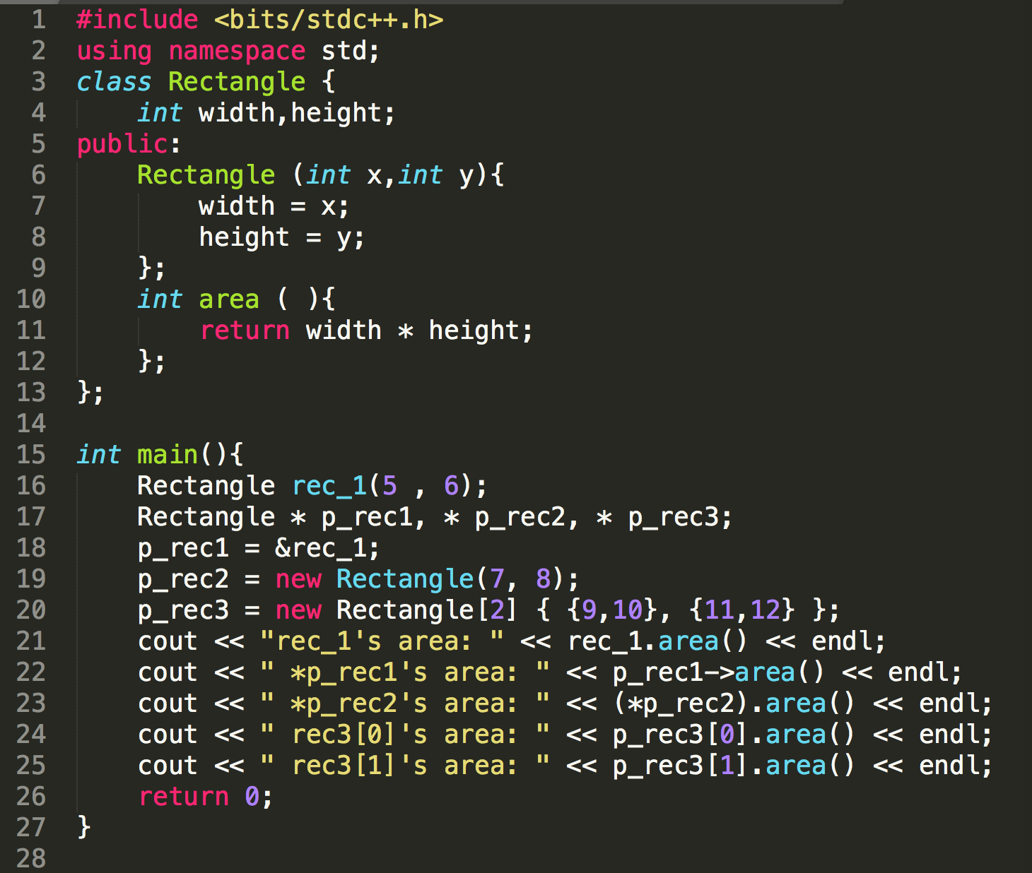
指向类的指针

Slide 25
相关基本解释
表达式 | 含义
*x | 指针 x 所指向的空间
&x | 变量 x 的地址
x.y | x 的成员 y
x->y | X指针所指向对象的 y 成员
(*x).y | 效果和上一个相同即 x指针所指向元素的 y成员
x[0] | x所指向的第一个元素
x[1] | x所指向的第二个元素
x[n] | x所指向的第n+1个元素

Slide 26
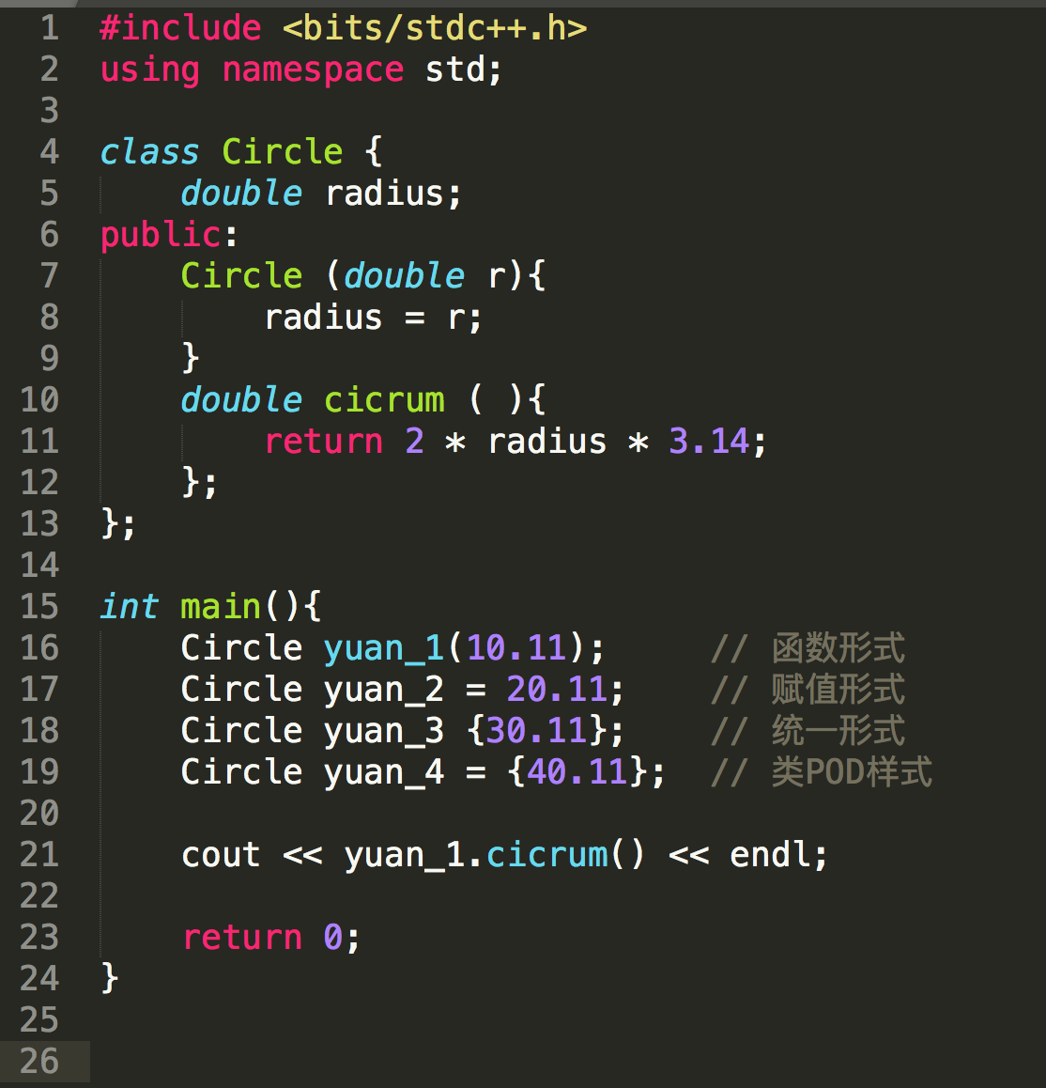
一点补充 -std=c++11

Slide 27
STL（标准库）综述
STL的核心是 容器类 和 泛型算法
容器类是使用 模板类 实现
泛型算法是使用 模板函数 实现
作为普通用户可以视为类的泛型算法基本类似，但作为竞赛选手来说，值得花一番力气仔细研究一下各个常用容器，以及适配的算法和容器内置函数功能；

Slide 28
Vector - 顺序容器 也是 模板类
顺序容器：元素在放入容器的时候，是按照前后顺序排成了一排，这样每个元素可以分配到一个序号（可变，比如中间一个删除了，后面的元素序号就会发生改变）；
关联容器： 非顺序容器，元素处在一个黑盒里，元素之间的组织方法通常是二叉平衡树。这样元素就没有先后之分了；

Slide 29
模板类 vector 别人写好的类，大约3360行

Slide 30
看题说话：
一个学生的成绩由语文和数学两个组成，输入一批学生的成绩按照总分由高到低排序，如果总分相同则按照语文高低排序，如果语文相同则按照数学高低排序。

Slide 31
教学建议
先让同学们熟练掌握vector的用法，了解下标操作和迭代器操作
学习 string 并注意string的 cin 和 getline 功能
学习迭代器（在前面教学中讲解遍历访问的时候，说清楚这也是迭代操作）
详细比较 deque, list, forward_list, array 并引导学生仔细比较这几者的不同，为以后特殊需求打下基础

Slide 32
string
字符串，字符数组，带功能的字符数组？
字符数组的替代品
常用类
也是用模板类写就
一共4040行左右
和 vector 不同，因为默认就是处理char ，所以定义的时候无需添加 <char> 参数。

Slide 33
看题说话：
按照要求读入n个由大写字母组成的字符串，然后将每个字符串中的字符转换为字母表中下一个字母，Z转换为A；
样例输入：
2
HAL
SWERC
样例输出：
String #1
IBM
String #2
TXFSD

Slide 34
迭代器 指向容器类元素的“标示”器
迭代范围概念 -- 标准库的基础
[ begin , end) begin指向第一个，而 end指向最后一个的后一个

Slide 35
map 和 set 关联容器 – 自带排序属性
与顺序容器有根本的不同，按照关键字来保存和访问。顺序容器则是按照容器中的位置来访问；
行为上与顺序容器类似，但是关键字的作用很大。
map 和 set 是两个主要的关联容器，对于大多数工程程序员都熟悉vector 和 list ，但很多人可能从来没有用过关联容器，但对于竞赛选手来说，这两个容器非常有用。

Slide 36
在介绍之前补充一个模板类 pair
1个pair保存两个数据成员，类似容器；
创建一个pair需要提供两个类型名；
样例：
pair <int, int> zhengShu(10,1000);
pair <string, int> book(“HarryPotter”,1000);
pair <string, vector<int> > school;
默认清零“空”

Slide 37
看题说话：
输入一段文本，统计其中每个单词的出现次数。

Slide 38
看题说话
输入一本字典，样式为英文含义 单词，然后空行后再输入一组待查单词，输出含义，如果没有这个单词，输出eh。
样例输入：
dog ogday
cat atcay
loops oopslay
atcay
lttenkay
oopslay
样例输出：
cat
eh
loops

Slide 39
看题说话：
输入一段文本，忽略常见单词 the a an and or 这几个常见单词，然后统计输出每个单词的出现次数。

Slide 40
泛型算法
标准容器的操作集或者说附加功能并不多，大部分的功能被独立于容器的算法所提供；
一共6000多行的 100多个算法集合；
算法是通用的可以用于不同的容器和不同类型的元素；
算法并不直接操作容器而是由遍历由两个迭代器指示的一个元素范围；
sort( vec.begin() , vec.end() )
find( vec.begin() , vec.end() , val)
只读，写容器，重排容器 等三类算法

Slide 41
定制操作 以sort为例
输入多行仅含有01的字符串，按照其中含有1的个数进行从小到大排序后输出。
样例输入：
10011
1
0
样例输出
0
1
10011

Slide 42
总结
作为竞赛学生来说，STL是他们在赛场搏杀的盔甲；
在平时的练习中仔细品味STL中不同容器和泛型算法是非常有必要的；
坚持学习并尝试写50题以上用STL解决的程序就可以让学生入门；
对于教练来说减少了流失率；

